Slide 1
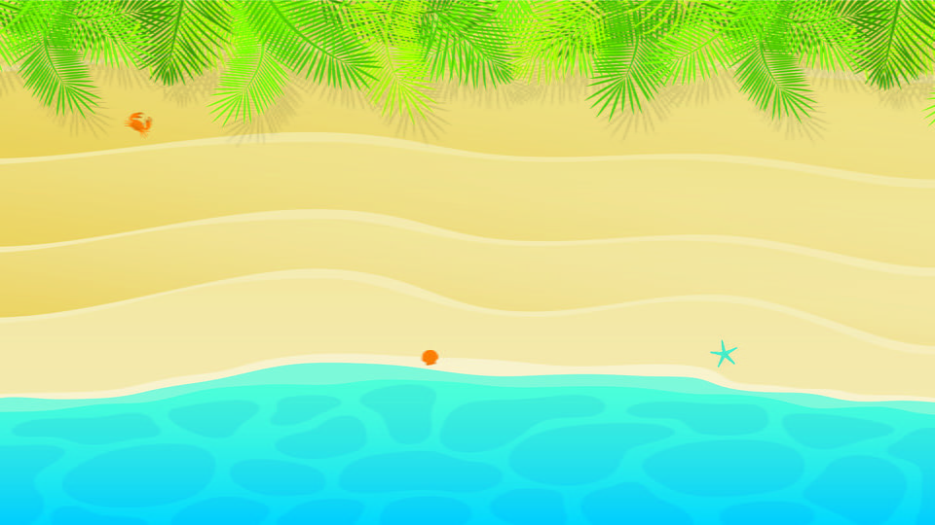

UBND PHƯỜNG BỒ ĐỀ
TRƯỜNG MẦM NON GIA QUẤT
LĨNH VỰC PHÁT TRIỂN NGÔN NGỮ
Thơ : Thuyền giấy
- Phạm Hổ -
Lứa tuổi: Mẫu giáo lớn ( 5-6 tuổi )
Giáo viên: Nguyễn Thị Hồng Hạnh

Slide 2

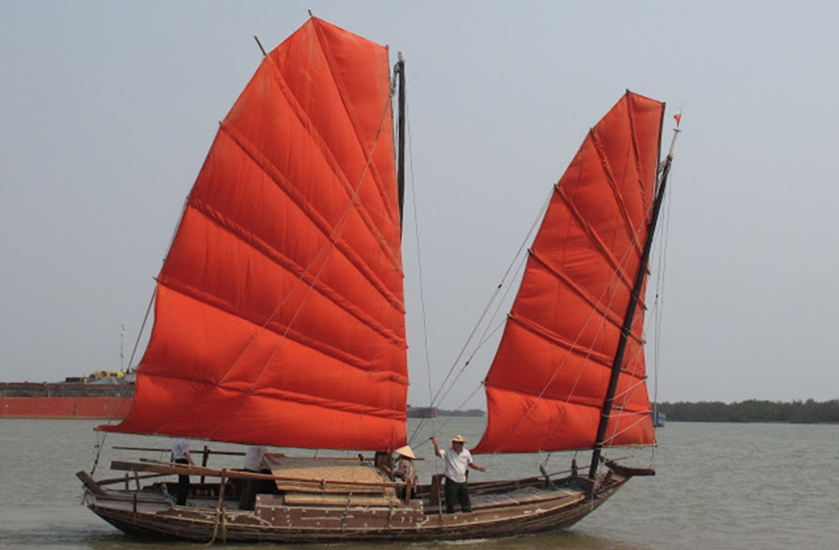

Câu đố
Làm bằng gỗ
Bơi trên sông
Có buồm giong
Nhanh đến bến
Đó là cái gì?
Thuyền buồm

Slide 3

THUYỀN GIẤY
(Phạm Hổ)
Bé trên bờ với xuống
Thả con thuyền trắng tinh
Thuyền giấy vừa chạm nước
Đã hối hả trôi nhanh.
Bé thích lắm reo lên
Thuyền vẫn trôi, trôi mãi
Bé vạch cỏ, vạch lau
Chạy bên thuyền giục, vẫy.
Bé nhìn thuyền lênh đênh
Tưởng mình ngồi trên ấy
Mỗi đám cỏ thuyền qua
Là một làng xóm đấy !
Thuyền phăng phăng trên nước
Bé băng băng trên bờ
Bé theo thuyền theo mãi
Mặc ông trời chuyển mưa.

Slide 4

Các con vừa lắng nghe cô đọc bài thơ gì?
Do ai sáng tác?
Đó là bài thơ: Thuyền giấy
Phạm Hổ

Slide 5


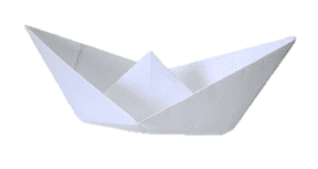
THUYỀN GIẤY
- Phạm Hổ -

Slide 6
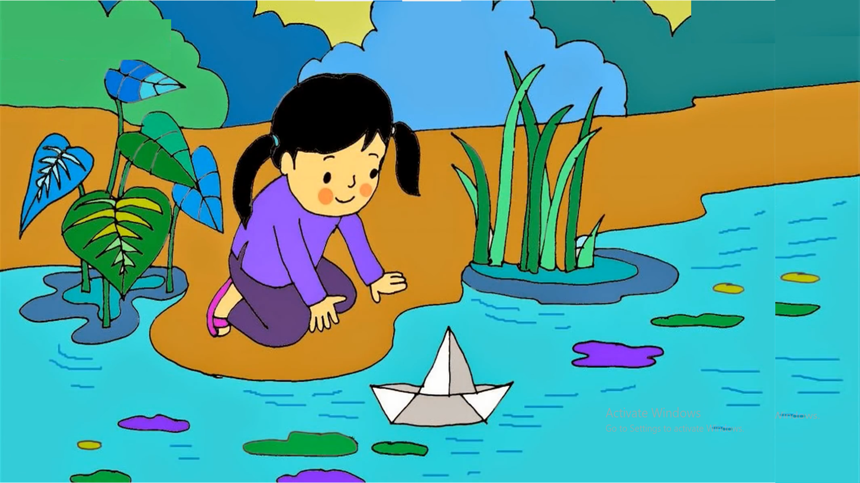
Bé trên bờ với xuống
Thả con thuyền trắng tinh
Thuyền giấy vừa chạm nước
Đã hối hả trôi nhanh.

Slide 7
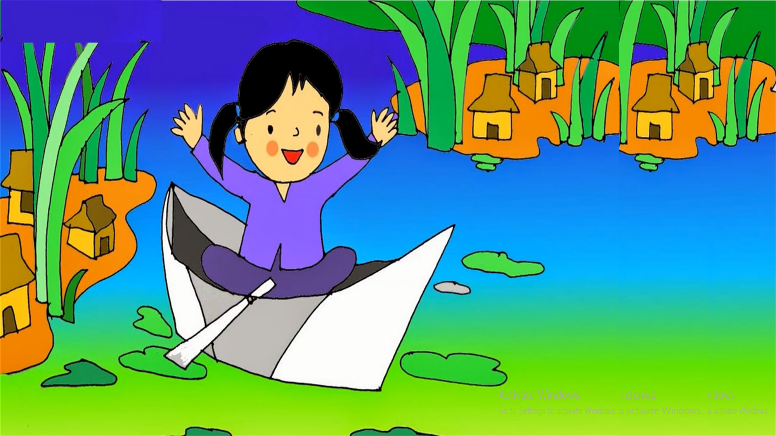
Bé nhìn thuyền lênh đênh
Tưởng mình ngồi trên ấy
Mỗi đám cỏ thuyền qua
Là một làng xóm đấy !

Slide 8
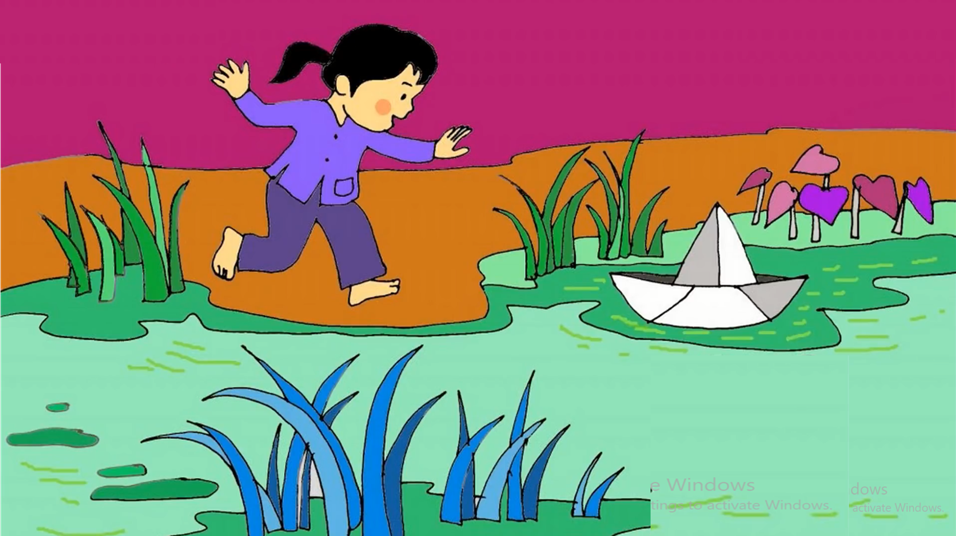
Bé thích lắm reo lên
Thuyền vẫn trôi, trôi mãi
Bé vạch cỏ, vạch lau
Chạy bên thuyền giục, vẫy.

Slide 9
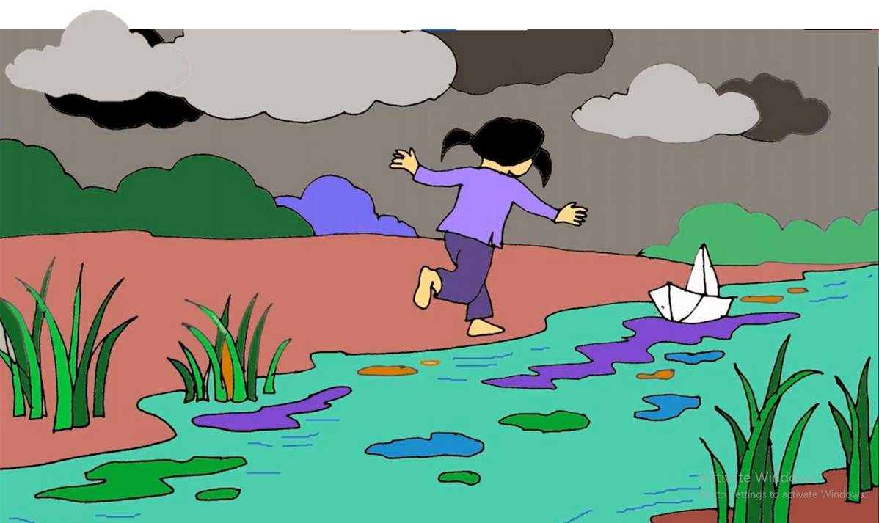
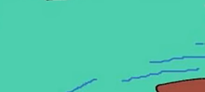
Thuyền phăng phăng trên nước
Bé băng băng trên bờ
Bé theo thuyền theo mãi
Mặc ông trời chuyển mưa.

Slide 10

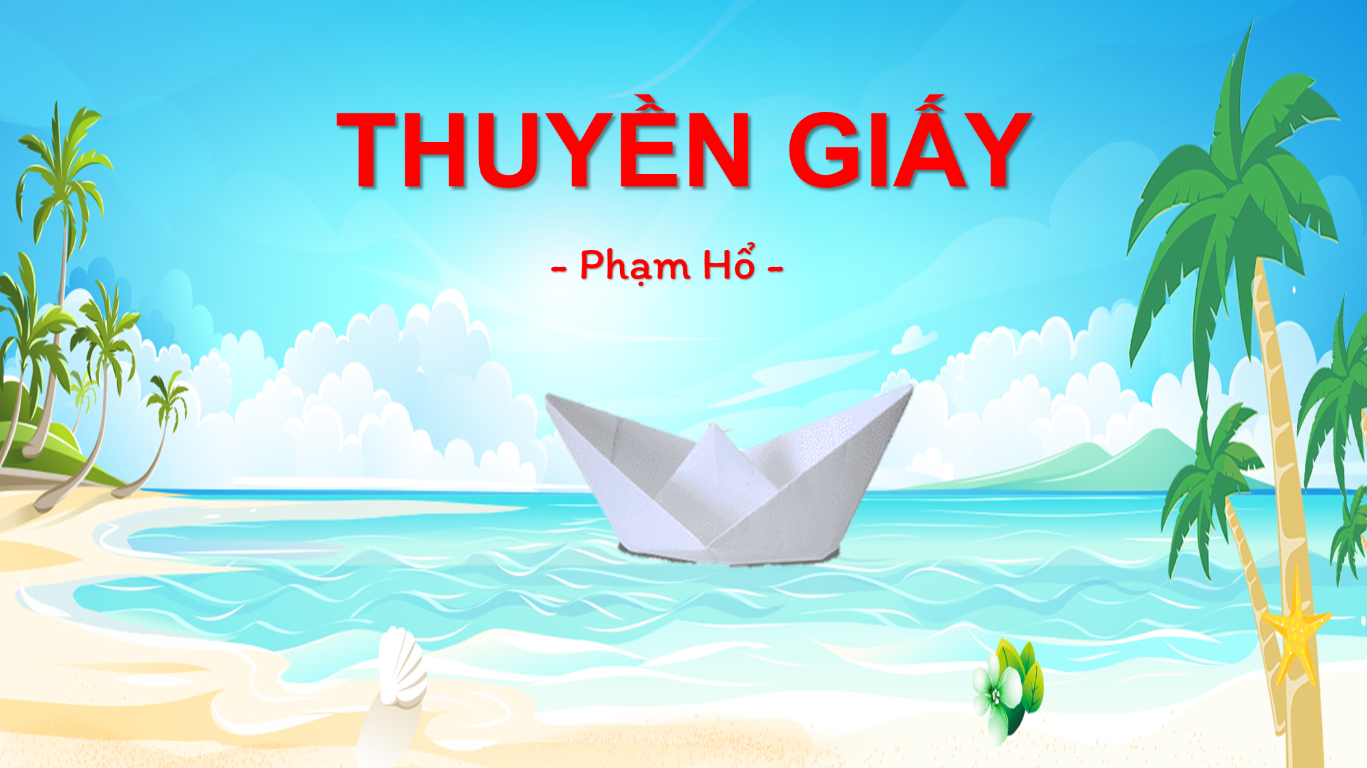
Các con vừa lắng nghe cô đọc bài thơ gì?
Do ai sáng tác?

Slide 11

Bài thơ Thuyền giấy nói về điều gì?
Bài thơ nói về một bạn nhỏ chơi với chiếc thuyền giấy do bạn ấy tự làm. Bạn đã thả thuyền xuống dưới nước và chạy theo nó một cách thích thú đấy.
Mời các con cùng tìm hiểu bài thơ thông qua một số câu hỏi nhé!

Slide 12


Thuyền giấy mà bạn nhỏ thả xuống nước có màu gì?
Khi vừa chạm nước, thuyền giấy đã như thế nào?
Bé trên bờ với xuống
Thả con thuyền trắng tinh
Thuyền giấy vừa chạm nước
Đã hối hả trôi nhanh.

Slide 13
Bạn nhỏ đã tưởng tượng ra điều gì khi thấy thuyền trôi?
Bé nhìn thuyền lênh đênh
Tưởng mình ngồi trên ấy
Mỗi đám cỏ thuyền qua
Là một làng xóm đấy !

Slide 14
Khi thấy thuyền trôi, bạn nhỏ đã thể hiện sự thích thú như thế nào?
Bé thích lắm reo lên
Thuyền vẫn trôi, trôi mãi
Bé vạch cỏ, vạch lau
Chạy bên thuyền giục, vẫy.

Slide 15
Khi thuyền trôi theo dòng nước, bạn nhỏ đã làm gì ?
Thuyền phăng phăng trên nước
Bé băng băng trên bờ
Bé theo thuyền theo mãi
Mặc ông trời chuyển mưa.

Slide 16



GIÁO DỤC
Bạn nhỏ rất yêu thích và say sưa khi chơi cùng thuyền giấy.
Vậy còn các con ? các con có thích thuyền không?
Chúng mình đã được đi thuyền bao giờ chưa?
Được di chuyển trên mặt nước bằng thuyền rất thú vị đấy các con ạ! Và khi được đi thuyền thì chúng mình nhớ ngồi ngay ngắn, không đùa nghịch trên thuyền và phải mặc áo phao để đảm bảo an toàn nhé!

Slide 17
THUYỀN GIẤY
(Phạm Hổ)
Bé trên bờ với xuống
Thả con thuyền trắng tinh
Thuyền giấy vừa chạm nước
Đã hối hả trôi nhanh.
Bé thích lắm reo lên
Thuyền vẫn trôi, trôi mãi
Bé vạch cỏ, vạch lau
Chạy bên thuyền giục, vẫy.
Bé nhìn thuyền lênh đênh
Tưởng mình ngồi trên ấy
Mỗi đám cỏ thuyền qua
Là một làng xóm đấy !
Thuyền phăng phăng trên nước
Bé băng băng trên bờ
Bé theo thuyền theo mãi
Mặc ông trời chuyển mưa.

Slide 18
THUYỀN GIẤY
(Phạm Hổ)
Bé trên bờ với xuống
Thả con thuyền trắng tinh
Thuyền giấy vừa chạm nước
Đã hối hả trôi nhanh.
Bé thích lắm reo lên
Thuyền vẫn trôi, trôi mãi
Bé vạch cỏ, vạch lau
Chạy bên thuyền giục, vẫy.
Bé nhìn thuyền lênh đênh
Tưởng mình ngồi trên ấy
Mỗi đám cỏ thuyền qua
Là một làng xóm đấy !
Thuyền phăng phăng trên nước
Bé băng băng trên bờ
Bé theo thuyền theo mãi
Mặc ông trời chuyển mưa.

Slide 19
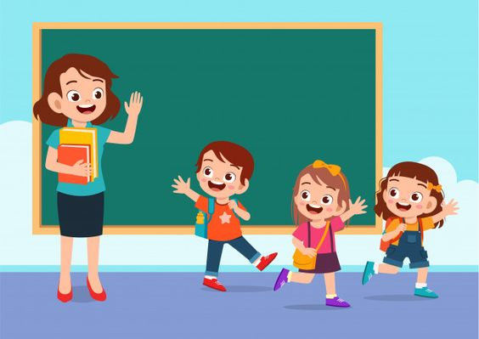
Xin chào và hẹn gặp lại các con!

